Slide 1
Aula 2
História dos Computadores
Conceitos Básicos de Computação
‹#›

Slide 2
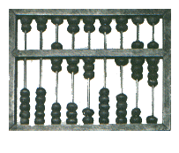
História dos Computadores
Ábaco
Sabe-se que era usado nas civilizações chinesa, hindu e romana
Composto de pérolas que se movimentando sobre hastes
Permite representar números (memória)
Usado para efetuar adições e subtrações
‹#›

Slide 3
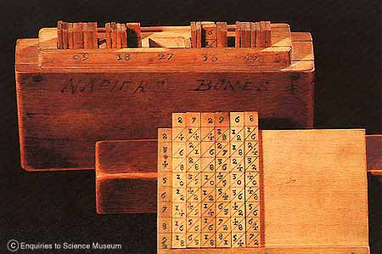
História dos Computadores
Bastões de Neper
Inventado por John Neper no início do século XVII (1615)
Criado para auxiliar a multiplicação
Composto de 10 casas divididas por uma diagonal contendo unidades e dezenas do produto
Foram utilizados por mais de 200 anos
‹#›

Slide 4
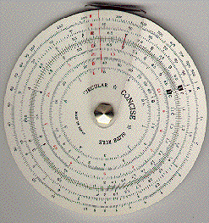


Histórico da Computação
Régua de Cálculo - o primeiro computador analógico
‹#›

Slide 5
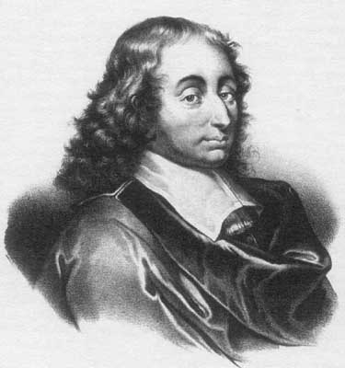
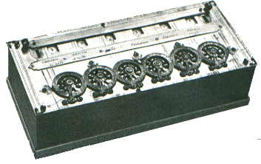
História dos Computadores
Pascaline
Primeira máquina de calcular
Criada por Blaise Pascal em 1642
Consistia de um conjunto de rodas dentadas e engrenadas entre si
Realizava adição e subtração
‹#›

Slide 6
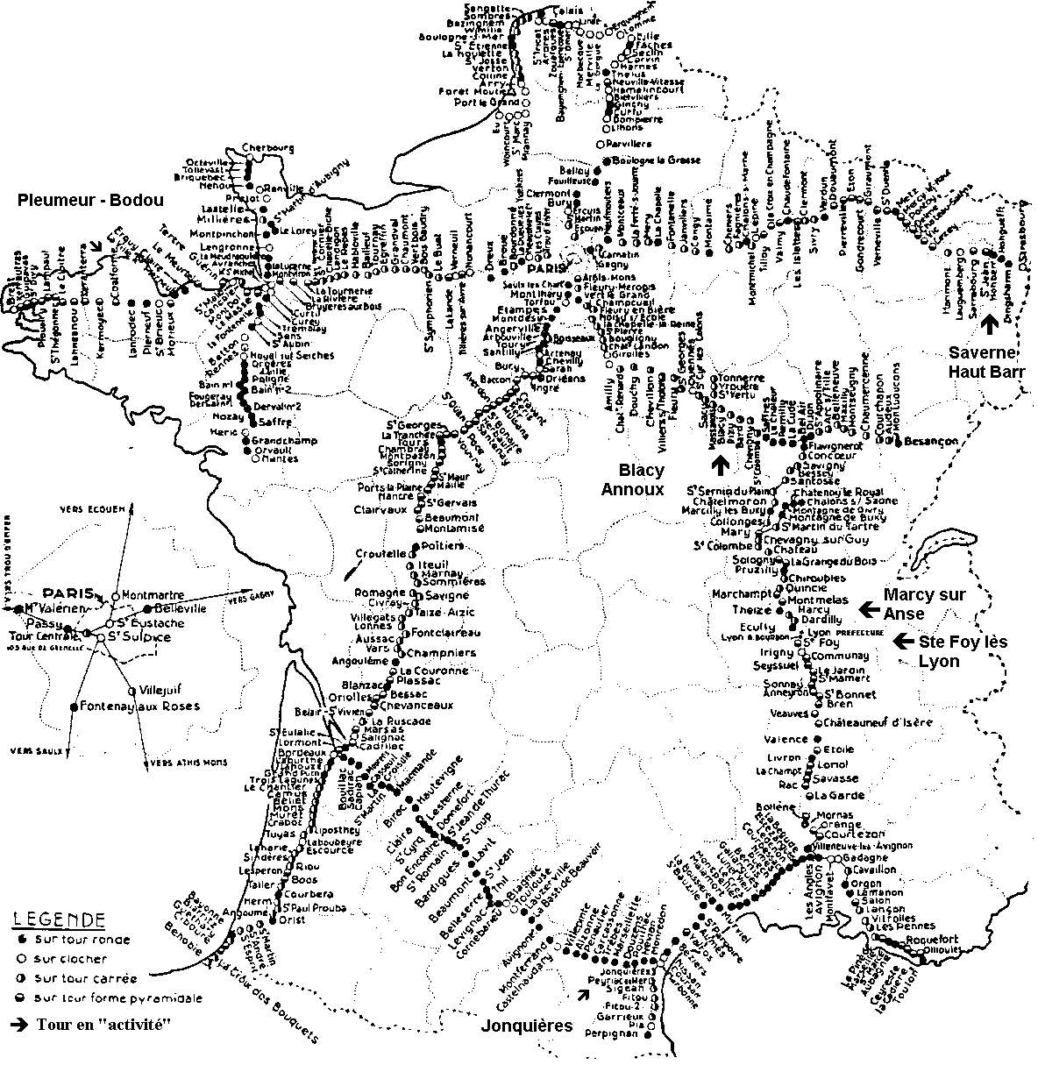
Histórico da Computação
Revolução Francesa (1790): necessidade de comunicação rápida, fiável e cifrável.
Experimentos dos irmãos
Claude e Ignace Chappe
telégrafo
Construção de postos de
transmissão via sinalização
óptica entre Lille e Paris
(“percurso" de 230 Km
em 2 minutos)
‹#›

Slide 7
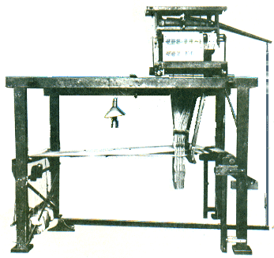
História dos Computadores
Tear Mecânico de Jacquard
Máquina de tecer automática
Criada por Joseph Marie Jacquard em 1806
Utilizava uma leitora de cartões perfurados
Obteve um grande sucesso, com 10 000 máquinas em serviço em 1812
‹#›

Slide 8
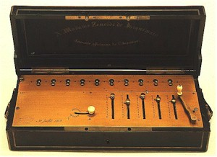
Em 1820, surgiu o Arithmometer, que foi a primeira
calculadora produzida em escala industrial por um
francês chamado Charles Xavior Thomas.
‹#›

Slide 9
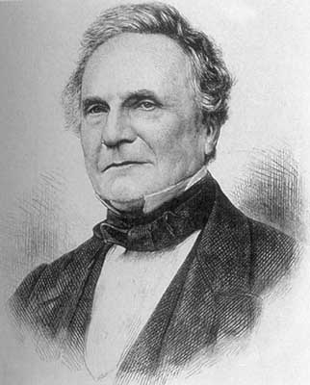
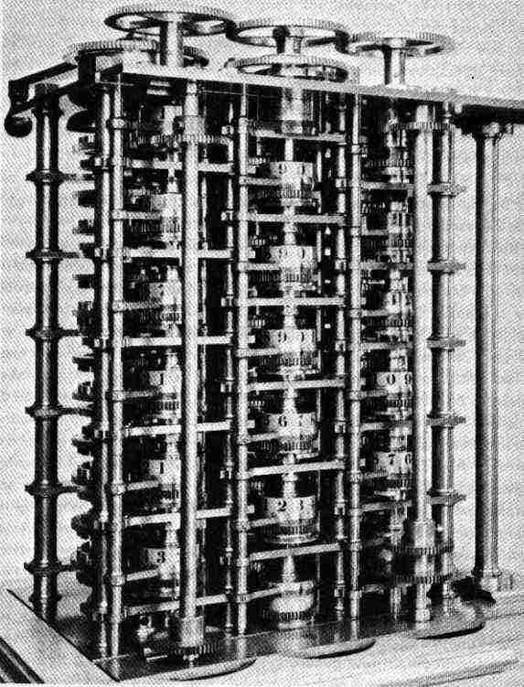
História dos Computadores
Máquina Diferencial
de Babbage
Concebida por Charles Babbage em 1822
Inicialmente financiada pelo governo britânico
Utilizava o sistema decimal: a manivela faz girar as roldanas
Em razão de sua complexidade (25 mil peças) e de seu custo, nenhuma foi completamente terminada
‹#›

Slide 10
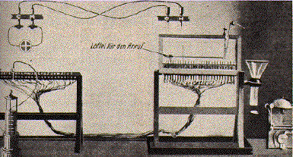
Histórico da Computação
Uso da energia elétrica na transmissão de sinais à distância: telégrafo de Morse (Samuel F. B. Morse - EUA, 1837)
Célebre mensagem enviada pelo operador telegráfico do Titanic antes do afundamento
... --- ... SOS - Save Our Souls (salvai nossas almas)
‹#›

Slide 11
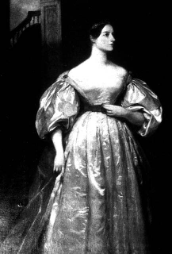
A primeira programadora,
inventou a sub-rotina, o loop
e comando condicional
em 1842.
Há 30 anos 50% do público da Computação era feminino, hoje é de apenas 5% !
1815-1852: Ada Augusta King,
Condessa de Lovelace.
‹#›

Slide 12
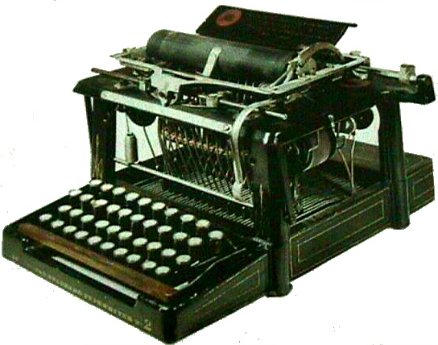
História dos Computadores
Máquina de Escrever
Inventada e comercializada pela firma Remington (1867)
Demorou muito tempo para se desenvolver
A disposição das letras surgiu do fato que as primeiras máquinas não acompanhavam a cadência de certas secretárias
As letras mais utilizadas foram colocadas sob os dedos mais fracos
‹#›

Slide 13
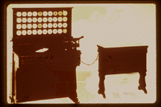
História dos Computadores
Máquina Estatística de Hollerith
Máquina desenvolvida para efetuar o censo americano de 1890
Também cartões perfurados
Fez o sucesso da "Tabulating Machine Compagny"
Empresa renomeada mais tarde para: "International Business Machine (IBM)"
‹#›

Slide 14
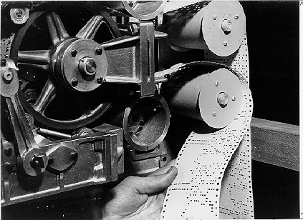
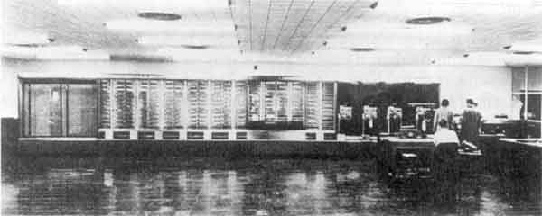
História dos Computadores
MARK I
Construído por Howard Aiken em colaboração com a IBM e a marinha americana (1943)
Utilizava princípios inspirados pelos trabalhos de Babbage
Pesava 5 toneladas (resfriamento realizado com gelo)
‹#›

Slide 15
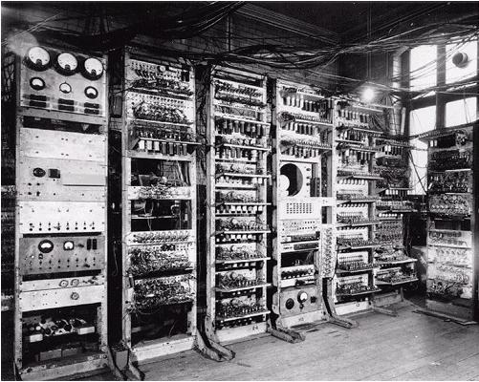
História dos Computadores
MARK I
Mark I ocupava 120 m³, com milhares de redes, e conseguia multiplicar números de 10 dígitos em 3 segundos
‹#›

Slide 16
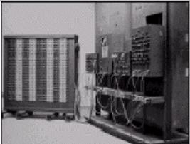
História dos Computadores
ENIAC
Electronic Numerical Integrator and Computer
Primeiro computador eletrônico digital
Encomendado pelo exército dos EUA em 1943
‹#›

Slide 17
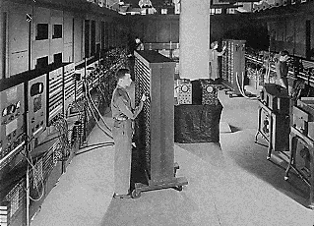
História dos Computadores
ENIAC
Ocupava 200 m², pesava 30 toneladas, custou meio milhão de dólares e consumia quase 200 quilowatts
Era 1000 vezes mais veloz que o Mark I
Carreira de 9 anos (confiabilidade excepcional para a época)
‹#›

Slide 18
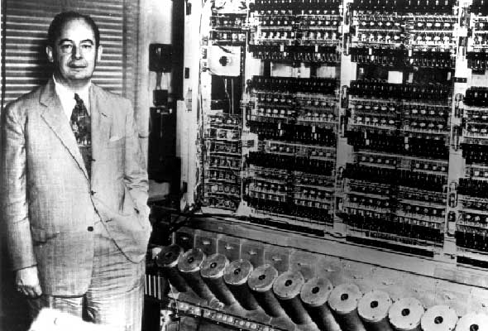
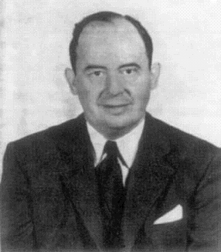
Johann (John) von Neumann (1903-1957)
Em 1945 John Von Neuman, inspirado pelo ENIAC, criou
o conceito de “programa compartilhado” e “transferência
condicional de controle”, criando a base dos computadores
atuais programáveis por software.
‹#›

Slide 19
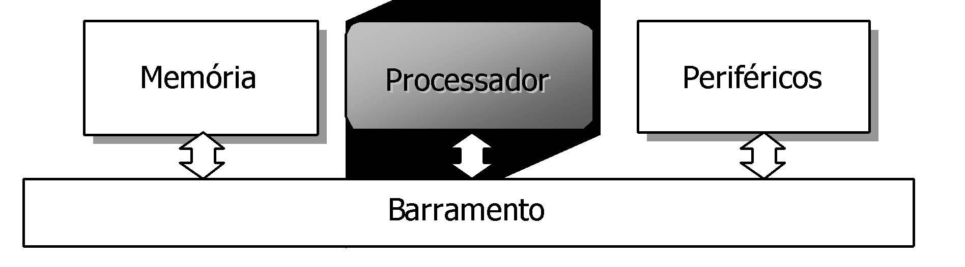
Modelo de Von Neumann
‹#›

Slide 20
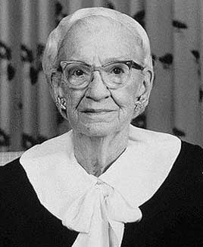
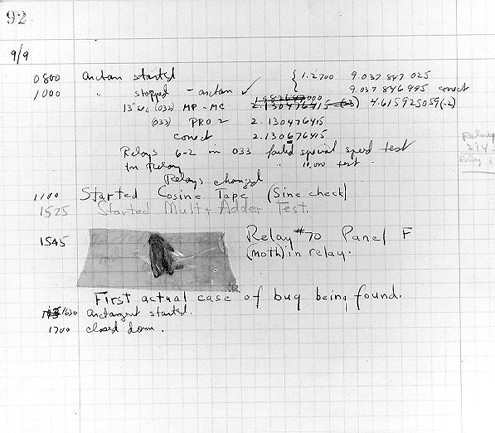
... e o bug!
1906-1992: Grace Murray
Hopper, criadora do
primeiro compilador,
chamado A0, em 1951.
‹#›

Slide 21
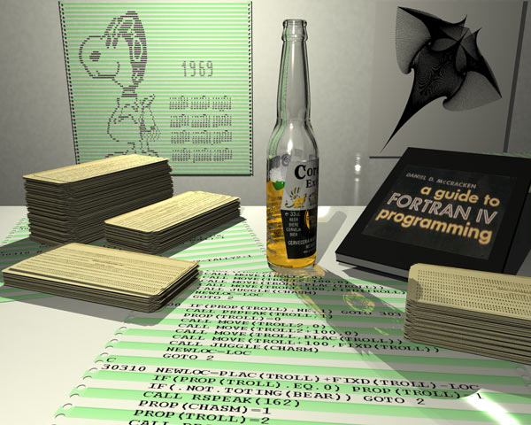
Em 1957, surge FORTRAN
FORmula
TRANslator,
considerada a primeira
linguagem de programação
de verdade.

Slide 22
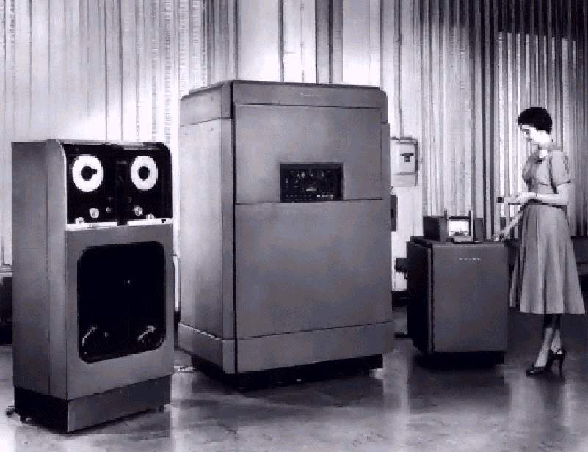
História dos Computadores
UNIVAC
Universal Automatic Computer (1951)
Primeiro computador produzido em escala comercial
Utilizava fitas magnéticas substituindo cartões perfurados
‹#›

Slide 23
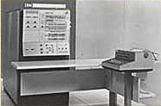
História dos Computadores
IBM System 360
Sucesso comercial na década de 1960
Mais poderosos e baratos
Aceitava uma grande variedade de periféricos
Consolidou a posição de líder da IBM
‹#›

Slide 24
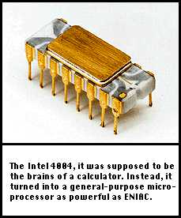
História dos Computadores
Intel 4004
Primeiro microprocessador comercial (1971)
Executa 60 000 operações por segundo
Possui uma freqüência de 108 KHz.
Seu desempenho era igual ao do ENIAC
‹#›

Slide 25
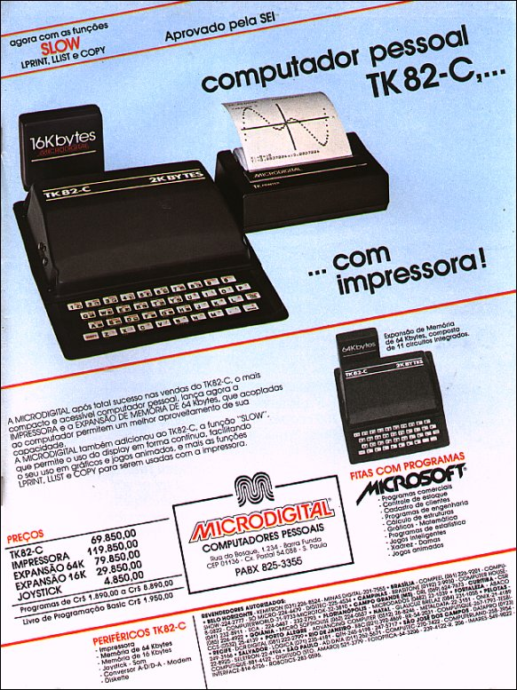
‹#›

Slide 26
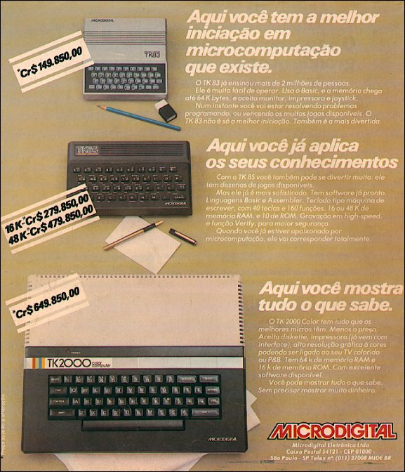
‹#›

Slide 27
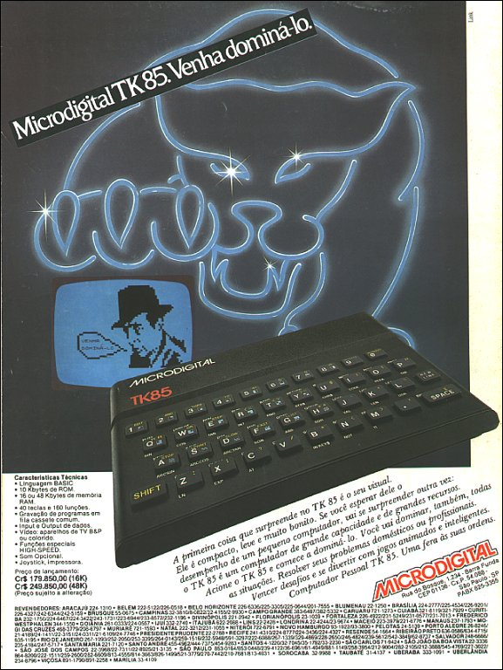
‹#›

Slide 28
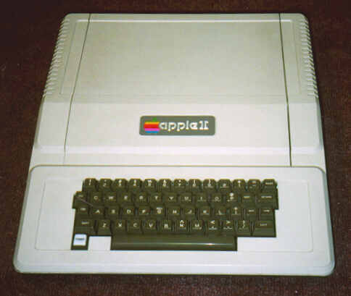
História dos Computadores
Apple II
O primeiro microcomputador com grande êxito comercial
Criado por Steve Jobs e Steve Wozniak (1977)
Permitiu a seus usuários criar seus próprios softwares
Despertou o interesse das grandes empresas pelo mercado de PCs
‹#›

Slide 29
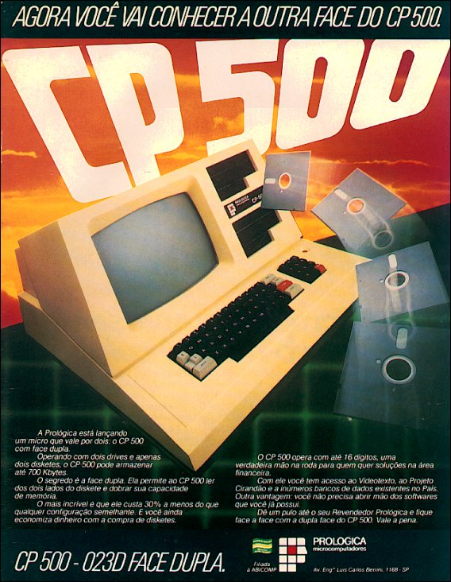
‹#›

Slide 30
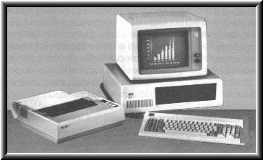
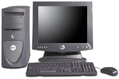
História dos Computadores
IBM - PC
Em 1981 a IBM lança o seu computador pessoal
IBM PC (Personal Computer)
Sistema operacional MS-DOS
Torna-se um padrão mundial
Dá início a linha dos IBM PC compatíveis, sucesso comercial até hoje
IBM PC
IBM PC Compatível
‹#›

Slide 31
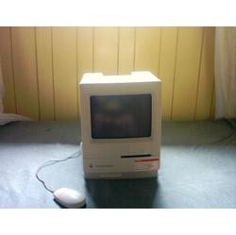
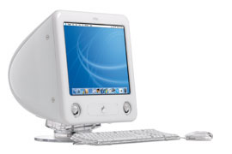
História dos Computadores
Macintosh
A Apple lança em 1984 o Macintosh
Microcomputador com várias inovações
Revoluciona o mercado com o uso do mouse e de um ambiente gráfico
Dá início a linha dos mac que compete com os IBM compatíveis
Macintosh
EMAC
‹#›

Slide 32
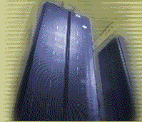
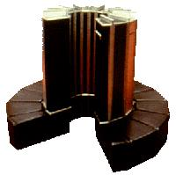
História dos Computadores
Computação Atual
Miniaturização
Utilização de novos materiais nos chips
Computadores cada vez mais rápidos e baratos
“super-computadores”
Redes de Computadores
IA
IOT
‹#›

Slide 33
História dos Computadores
A Evolução dos computadores foi dividida em gerações, representadas abaixo:
Datas | Hardware | Progresso Técnico | Linguagens | Personalidades
1945 – 1951 | 1ª Geração (MARK 1, UNIVAC | Relé, Válvulas | Código dependente da máquina | A. Turian, J Neumann
1951 – 1956 |  | Memória de Núcleo Magnético | Primeiros tradutores automáticos | G.Hopper
1956 – 1963 | 2ª Geração | Transistor | Fortran, Cobol, Lisp
1963 – 1974 | 3ª Geração | Circuito Integrado. RAM, ROM | Pascal, C
1974 – 1984 | 4ª Geração (APPLE, IBM PC) | Microprocessador | Basic, Prolog, ADA | S. Jobs
1984 – 200? | 5ª Geração (Macintosh, Estações Gráficas, etc) | Arquiteturas paralelas. | Orientação a Objeto, Java | B. Gattes.
?
‹#›

Slide 34
Conceitos Básicos de Computação
Informática
INFORmação
autoMÁTICA
INFORMÁTICA
Ciência que trata do processamento ou manipulação automática da informação através de equipamentos eletrônicos
‹#›

Slide 35
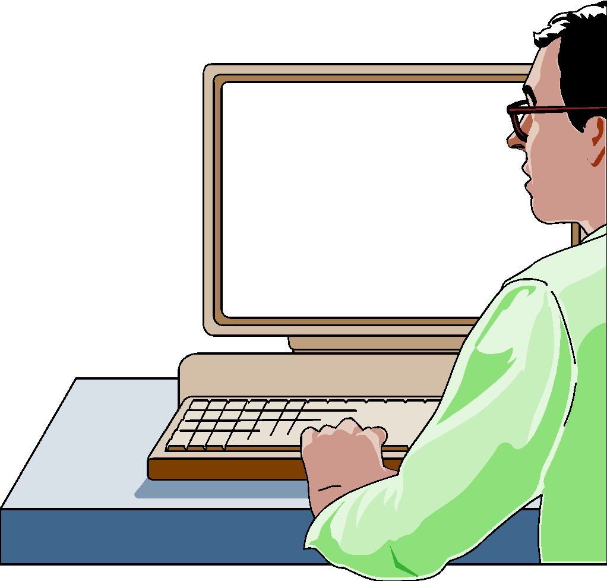
Conceitos Básicos de Computação
Computador
Definições
“Conjunto de componentes eletrônicos, montados de acordo com uma arquitetura, destinado ao processamento de dados”
“Máquina abstrata que simula o pensamento de forma virtual”
‹#›

Slide 36



Conceitos Básicos de Computação
Ciclo Básico de Funcionamento
Entrada
Processamento
Saída
‹#›

Slide 37
Conceitos Básicos de Computação
Computação
Estudo dos algoritmos e suas aplicações, sob todos os aspectos, bem como as estruturas matemáticas que estão relacionadas aos computadores
‹#›

Slide 38
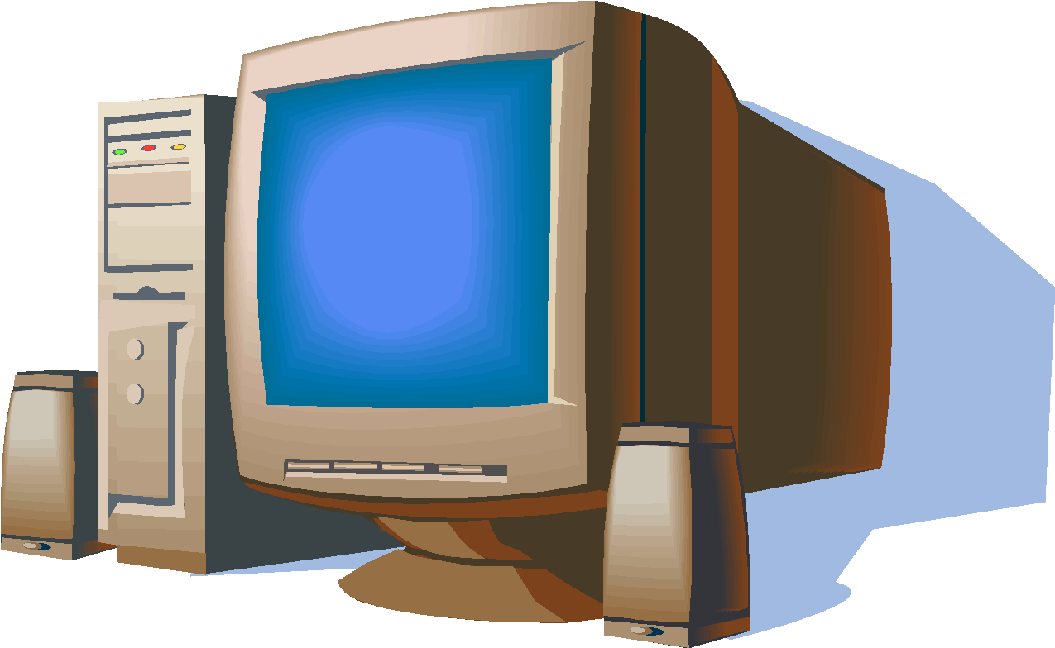



Conceitos Básicos de Computação
Sistemas de Computação
Envolvem cinco elementos:
Hardware
Software
Dados
Pessoas
Procedimentos
‹#›

Slide 39
Software: dna para máquinas
Software: coleção de instruções (e dados) a ser executada por um computador (hardware)
A execução do software define a função do hardware que o executa
‹#›

Slide 40

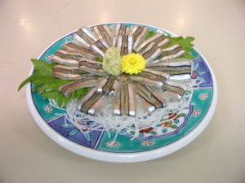

software está para hardware
=
+
assim como receita está para cozinha
‹#›

Slide 41
Conceitos Básicos de Computação
Algumas Necessidades que Levam ao Uso da Computação
Armazenamento e processamento de grandes volumes de informações
Computação de cálculos matemáticos complexos
Comunicação segura, rápida e confiável
Automação, controle e monitoração de sistemas complexos
Processamento de imagens de diferentes origens
Jogos, ferramentas para apoio ao ensino, etc.
?
‹#›

